Slide 1





Profesor:
SEMANA
01
SEMANA
01
Adair José Arteaga Uribe
Curso:
Fundamentos de la programación I
SEMANA
02
SEMANA
02
Ocupación:
Analista de Ciberseguridad
Certificaciones:
SEMANA
03
SEMANA
03
CPTE – Certified Penetration Testing Engineer
CertiProf - Cyber Security Foundation Professional Certificate (CSFPC)
Sophos EDR Certified Admin
SEMANA
04
SEMANA
04
@MrKathad
adair.arteaga@enhacke.com

Slide 2
Entrenamiento:
Curso de cibercrimen por la Policía Nacional de España – C1b3rWALL
Curso oficial de informática forense por la firma Autopsy
Entrenamiento en IntelCon – Congreso de Ciberinteligencia
SEMANA
01
SEMANA
01
Experiencia:
SEMANA
02
SEMANA
02
Desarrollo e implementación de aplicaciones móviles y web
Desarrollo de automatización de scripts (BASH y Python)
Desarrollo de webscraping
SEMANA
03
SEMANA
03
SEMANA
04
SEMANA
04
@MrKathad
adair.arteaga@enhacke.com

Slide 3
Algoritmo computacionales
¿Qué es algoritmo computacional?
¿Qué es un algoritmo en informática?
¿Cómo hacer un algoritmo?
Tipos de algoritmo
Análisis del problema
Diseño de algoritmo
Ejemplos
Introducción al pseudocódigo
¿Qué es?
Detallando la elaboración de un pseudocódigo
Ejemplos
Implementación de algoritmos computacionales y pseudocódigo
Descarga e instalación de Pseint
Conociendo la plataforma
Elaboración de ejemplos
SEMANA
01
SEMANA
01
SEMANA
01
SEMANA
02
SEMANA
02
SEMANA
03
SEMANA
03
SEMANA
04
SEMANA
04

Slide 4
SEMANA
01
SEMANA
01
Resolver problemas básicos con algoritmos usando pseudocódigo
Entender y comprender el desarrollo de la lógica
Elaboración de ejercicios básicos
Instalación de Python y transcripción de pseudocódigo
¿Qué es un lenguaje de programación?
¿Porqué Python?
Descarga e instalación de Python
Conociendo la plataforma
Transcribir los ejercicios básicos a lenguaje de programación Python
SEMANA
02
SEMANA
02
SEMANA
02
SEMANA
03
SEMANA
03
SEMANA
04
SEMANA
04

Slide 5
SEMANA
01
SEMANA
01
Primera PRÁCTICA CALIFICADA
Entornos de desarrollo utilizados
Conocer el entorno de desarrollo
Instalación de un entorno de desarrollo
Tipos de datos
Ámbitos de variables y constantes
Operadores aritméticos
Métodos de entrada y salida
SEMANA
02
SEMANA
02
SEMANA
03
SEMANA
03
SEMANA
03
SEMANA
04
SEMANA
04

Slide 6
SEMANA
01
SEMANA
01
Estructura de control: Sentencias condicionales
IF
ELSE
Resolución de problemas
SEMANA
02
SEMANA
02
SEMANA
03
SEMANA
03
SEMANA
04
SEMANA
04
SEMANA
04

Slide 7
SEMANA
04
SEMANA
05
SEMANA
05
SEMANA
05
SEMANA
06
IF – ELSE – IF
Operadores lógicos
Los 4 modos de uso de la sentencia IF – ELSE – IF
Resolución de problemas
SEMANA
06
SEMANA
07
SEMANA
07
SEMANA
08
SEMANA
08
SEMANA
09

Slide 8
SEMANA
05
SEMANA
01
SEMANA
01
SEMANA
06
Estructura de control: Sentencias condicionales
WHILE
Resolución de problemas
Estructura de control: Sentencias repetitivas
FOR
Resolución de problemas
SEMANA
02
SEMANA
07
SEMANA
03
SEMANA
08
SEMANA
04
SEMANA
09

Slide 9
SEMANA
05
SEMANA
01
SEMANA
06
SEGUNDA PRACTICA CALIFICADA
Laboratorio I
Consiste en resolver problemas y dudas para consolidar todos los conocimientos previos adquiridos.
SEMANA
02
SEMANA
02
SEMANA
07
SEMANA
03
SEMANA
08
SEMANA
04
SEMANA
09

Slide 10
SEMANA
05
SEMANA
01
SEMANA
06
SEMANA
02
SEMANA
07
EXAMEN PARCIAL
SEMANA
03
SEMANA
03
SEMANA
08
SEMANA
04
SEMANA
09

Slide 11

SEMANA
05
SEMANA
01
SEMANA
06
SEMANA
02
SEMANA
07
SEMANA
03
SEMANA
08
SEMANA
04
SEMANA
04
SEMANA
09

Slide 12
SEMANA
05
SEMANA
01
SEMANA
06
Introducción a las listas en Python
Definición de estructura de datos dinámico que nos permite almacenar un conjunto de datos.
Listas unidimensionales
Definición de tipos de datos estructurados que está formado por una colección dinámica y ordenada.
Tratamiento de listas unidimensionales en Python
Entender y comprender el uso básico de listas unidimensionales en Python mediante la aplicación de ejercicios básicos.
SEMANA
02
SEMANA
07
SEMANA
03
SEMANA
08
SEMANA
04
SEMANA
04
SEMANA
09

Slide 13
SEMANA
10
SEMANA
01
SEMANA
11
Listas bidimensionales
Definición de tipos de datos dinámicos que está formado mediante filas y columnas dinámicas.
Tratamiento de listas bidimensionales en Python
Entender y comprender el uso básico de listas bidimensionales en Python mediante la aplicación de ejercicios básicos.
SEMANA
02
SEMANA
12
SEMANA
03
SEMANA
13
SEMANA
04
SEMANA
14

Slide 14
SEMANA
10
TERCERCA PRACTICA CALIFICADA
Introducción a las Tuplas
Definición y uso básico de las tuplas.
Introducción a los diccionarios
Definición y uso básico de las tuplas.
Introducción a los conjuntos
Definición y uso básico de las tuplas.
Introducción a las funciones en Python
Definición e implementación del uso básico de los diferentes tipos de funciones
Resolución de problemas
SEMANA
01
SEMANA
01
SEMANA
11
SEMANA
02
SEMANA
12
SEMANA
03
SEMANA
13
SEMANA
04
SEMANA
14

Slide 15
SEMANA
10
SEMANA
01
SEMANA
11
Laboratorio II
Consiste en resolver problemas y dudas para consolidar todos los conocimientos previos adquiridos.
SEMANA
02
SEMANA
02
SEMANA
12
SEMANA
03
SEMANA
13
SEMANA
04
SEMANA
14

Slide 16
SEMANA
10
SEMANA
01
SEMANA
11
Laboratorio III
Consiste en resolver problemas y dudas para consolidar todos los conocimientos previos adquiridos.
SEMANA
02
SEMANA
12
SEMANA
03
SEMANA
03
SEMANA
13
SEMANA
04
SEMANA
14

Slide 17
SEMANA
10
Manejo de archivos
Definición y uso básico de la librería os para crear, abrir, renombrar, modificar y borrar archivos del sistema.
SEMANA
01
SEMANA
11
SEMANA
02
SEMANA
12
SEMANA
03
SEMANA
13
SEMANA
04
SEMANA
04
SEMANA
14

Slide 18
SEMANA
04
SEMANA
05
SEMANA
15
SEMANA
05
SEMANA
16
CUARTA PRACTICA CALIFICADA
Presentación de Proyectos
Presentación de un sistema de ventas, biblioteca, control de asistencia, un cajero, control de inventario, etc.
SEMANA
06
SEMANA
07
SEMANA
08

Slide 19

SEMANA
15
SEMANA
01
SEMANA
01
SEMANA
16
SEMANA
02
EXAMEN FINAL
SEMANA
03
SEMANA
04

Slide 20
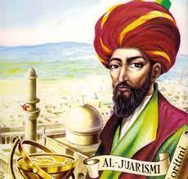
Algoritmo computacionales
¿Qué es algoritmo computacional?
La palabra ***algoritmo*** proviene del sobrenombre de un matemático árabe del IX,
Al-Khwarizmi, que fue reconocido por enunciar paso a paso las reglas para las operaciones
matemáticas básicas con decimales (suma, resta, multiplicación y división).
SEMANA
01
SEMANA
01
SEMANA
01
SEMANA
02
SEMANA
02
SEMANA
03
SEMANA
03
SEMANA
04
SEMANA
04

Slide 21
SEMANA
01
SEMANA
01
SEMANA
01
Algoritmo computacionales
¿Qué es un algoritmo en informática?
Un algoritmo informático es una secuencia de instrucciones finitas que llevan a cabo una
serie de procesos para dar respuesta a determinados problemas.
Es decir, un algoritmo informático resuelve cualquier problema a través de unas
instrucciones y reglas concisas, mostrando el resultado obtenido.
Los algoritmos son muy importantes en el mundo de la informática ya que permiten al
programador resolver el problema antes de escribirlo en un lenguaje de programación
que entienda la máquina u ordenador. Antes de escribir el código de un programa hay
que resolver con un algoritmo el problema que se nos plantea.
SEMANA
02
SEMANA
02
SEMANA
03
SEMANA
03
SEMANA
04
SEMANA
04

Slide 22
Algoritmo computacionales
¿Cómo hacer un algoritmo?
Todo algoritmo consta de tres partes.
Entrada: En la entrada o input del algoritmo será donde se introduzcan todos aquellos datos que el algoritmo necesite para operar.
Procesamiento: Con lo recibido en la entrada o input, el algoritmo realizará una serie de cálculos lógicos para resolver el problema.
Salida: Los resultados obtenidos en el procesamiento se mostrarán en la salida o output del algoritmo.
Para hacer un algoritmo hay que tener en cuenta sus características:
secuenciales, se procesan uno después del otro;
precisos, deben ser objetivos al resolver el problema;
ordenados, deben ser leídos y ejecutados de forma precisa;
finitos, deben tener un número determinado de pasos;
concretos, deben mostrar un resultado al problema resuelto; y
definidos, ante los mismos inputs siempre deben obtenerse los mismos outputs.
En resumen, un algoritmo debe ser suficiente para resolver el problema y ante varios algoritmos que resuelvan el mismo problema, siempre será preferible el que tenga un
camino más corto.
SEMANA
01
SEMANA
01
SEMANA
01
SEMANA
02
SEMANA
02
SEMANA
03
SEMANA
03
SEMANA
04
SEMANA
04

Slide 23
Algoritmo computacionales
Tipos de algoritmo
De acuerdo con alguno de sus atributos los algoritmos pueden clasificarse de distintas formas:
Según su sistema de signos tenemos los algoritmos cualitativos (paso a paso) o cuantitativos (utilizan cálculos numéricos)
A los algoritmos que requieran del uso de un ordenador para su resolución se le conocen como algoritmos computacionales (siendo los no computacionesles aquellos que no requieran el uso de un ordenador).
Los algoritmos condicionales llegados a un punto del mismo, presentan varias acciones para ejecutarse y resolver el problema. Estas acciones no se presentan al azar sino que hay una condición previa que según la cual se ejecutará una u otra acción.
Se conoce como algoritmos secuenciales aquellos con estructura secuencial, es decir, la salida de una secuencia es la entrada de la siguiente.
SEMANA
01
SEMANA
01
SEMANA
01
SEMANA
02
SEMANA
02
SEMANA
03
SEMANA
03
SEMANA
04
SEMANA
04

Slide 24
Algoritmo computacionales
Análisis del problema
1. Tenemos que leer la longitud de los dos catetos y calcular la hipotenusa
2. (Teorema de Pitágoras)
3. Variables de entrada: cateto1(real), cateto2(real)
4. Variables de salida: hipotenusa (real)
Diseño de algoritmo
1. Leer la longitud de los catetos
2. Calcular hipotenusa (En un triángulo rectángulo el cuadrado de la hipotenusa es igual a la suma de los cuadrados de los catetos). Por lo tanto la hipotenusa es igual a la raíz cuadrada de la suma de los cuadrados de los catetos.
3. Mostrar la hipotenusa
SEMANA
01
SEMANA
01
SEMANA
01
SEMANA
02
SEMANA
02
SEMANA
03
SEMANA
03
SEMANA
04
SEMANA
04

Slide 25
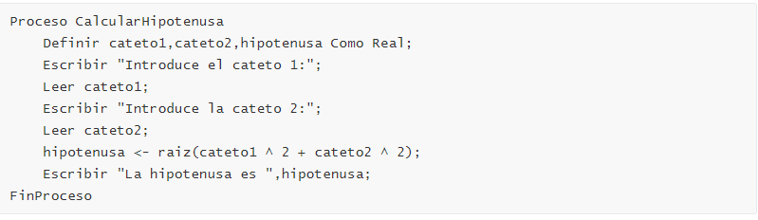
Algoritmo computacionales
Ejemplos
SEMANA
01
SEMANA
01
SEMANA
01
SEMANA
02
SEMANA
02
SEMANA
03
SEMANA
03
SEMANA
04
SEMANA
04

Slide 26
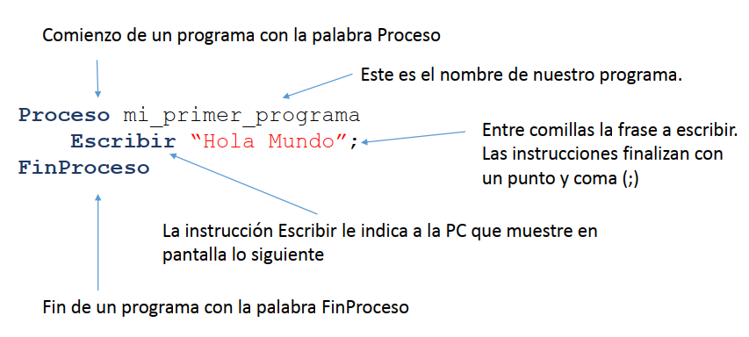
Introducción al pseudocódigo
¿Qué es?
Es una herramienta para la representación de un algoritmo en un lenguaje de fácil
interpretación para el ser humano, que especifica sin ambigüedades los pasos para
resolver un problema.
“Un algoritmo en pseudocódigo puede ser representado en un lenguaje de programación”.
Detallando la elaboración de un pseudocódigo
SEMANA
01
SEMANA
01
SEMANA
01
SEMANA
02
SEMANA
02
SEMANA
03
SEMANA
03
SEMANA
04
SEMANA
04

Slide 27
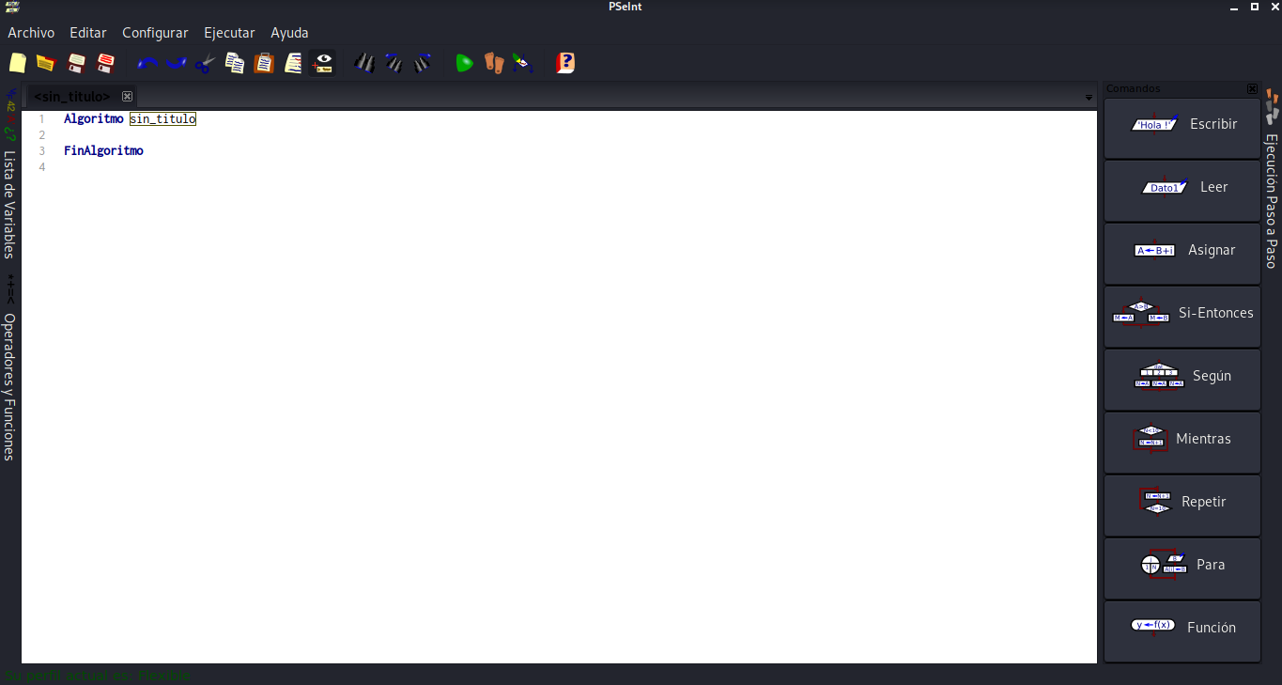
Implementación de algoritmos computacionales y pseudocódigo
Descarga e instalación de Pseint
Enlace de descarga: http://pseint.sourceforge.net/?page=descargas.php
Conociendo la plataforma
SEMANA
01
SEMANA
01
SEMANA
01
SEMANA
02
SEMANA
02
SEMANA
03
SEMANA
03
SEMANA
04
SEMANA
04

